Slide 1

Цель работы гимназии
создание условий для формирования готовности и способности учащихся к саморазвитию и личностному самоопределению (к социальному и личностному развитию)
Задачи – формирование у учащихся:
- готовности сделать правильный осознанный выбор своей будущей профессии;
- готовности к успешному продолжению образования по избранному профилю (направлению) после окончания школы;
- готовности к самореализации в современном социуме.

Slide 2
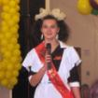
Результаты освоения основной образовательной программы
готовность к успешному
продолжению образования
Психолого-педагогический мониторинг качества образования Механизмы достижения целевых ориентиров и условия реализации ООП
готовность к осознанному
профориентационному выбору
К о м п е т е н т н о с т и
участие в творческих
конкурсах и мероприятиях
Учебно-исследовательская
Творческая
Профориентационная
Здоровье
сберегающая
Социальная
осознанное выполнение правил здорового и экологически целесообразного образа жизни
готовность к самореализации
в социуме; гражданская зрелость

Slide 3
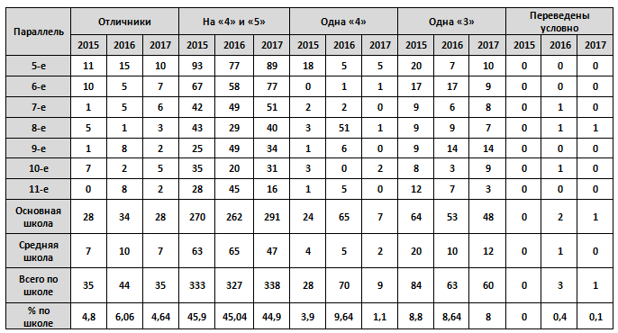
Результаты учебной деятельности обучающихся гимназии
Notes:
По сравнению с 2016 годом количество отличников уменьшилось, возросло количество учащихся, имеющих отметки «4» и «5», продолжает сокращаться количество обучающихся, имеющих одну «3», отсутствуют неуспевающие учащиеся.

Slide 4
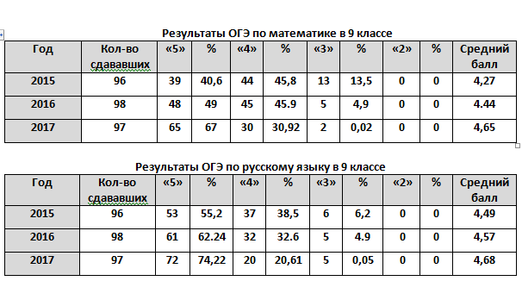
Notes:
Анализ результатов ОГЭ по русскому языку и математике позволяет сделать вывод, что гимназисты показывают стабильно высокие результаты по обязательным предметам с положительной динамикой на протяжении последних трёх лет. Два выпускника получили аттестат об основном общем образовании с отличием, 22 человека награждены похвальной грамотой «За особые успехи в изучении отдельных предметов».

Slide 5
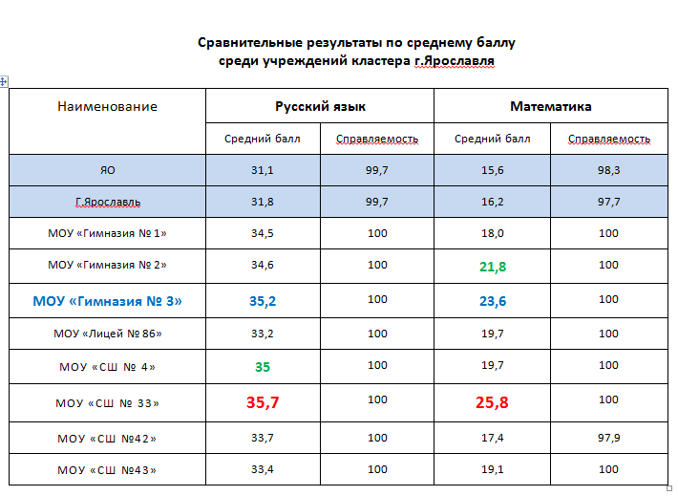

Slide 6
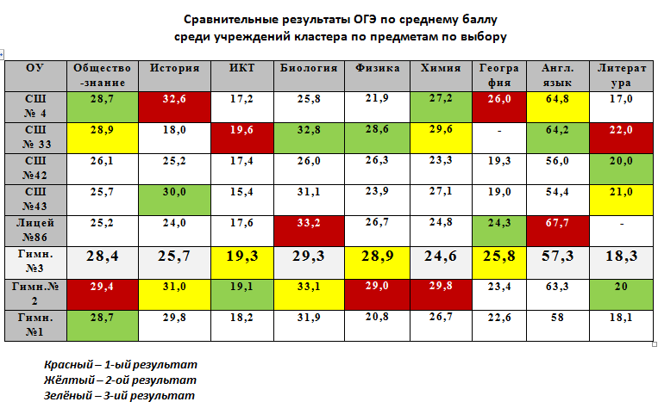
Notes:
Самые высокие показатели по предметам по выбору по информатике (4,9 баллов), литературе (4,6 баллов),географии (4,5) и английскому языку (4,5). За два года отмечается положительная динамика по информатике, физике, английскому языку.

Slide 7
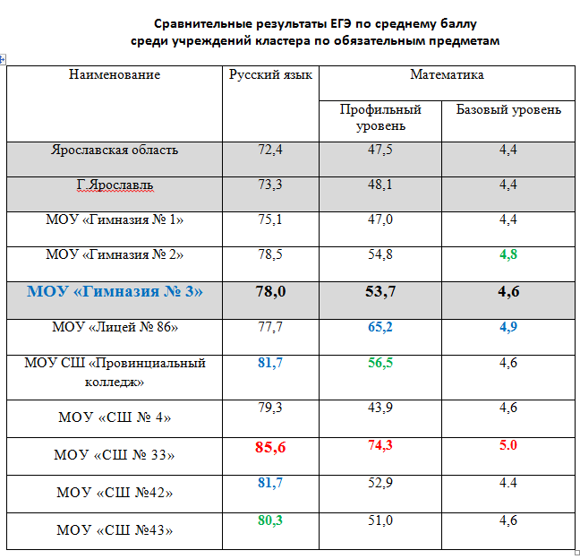
Notes:
По обязательным предметам сдали ЕГЭ: русский язык – 100% обучающихся, математика (базовый уровень) – 100%. Средний балл в 2017 году по русскому языку – 78, по математике (профильный уровень) – 53,5

Slide 8
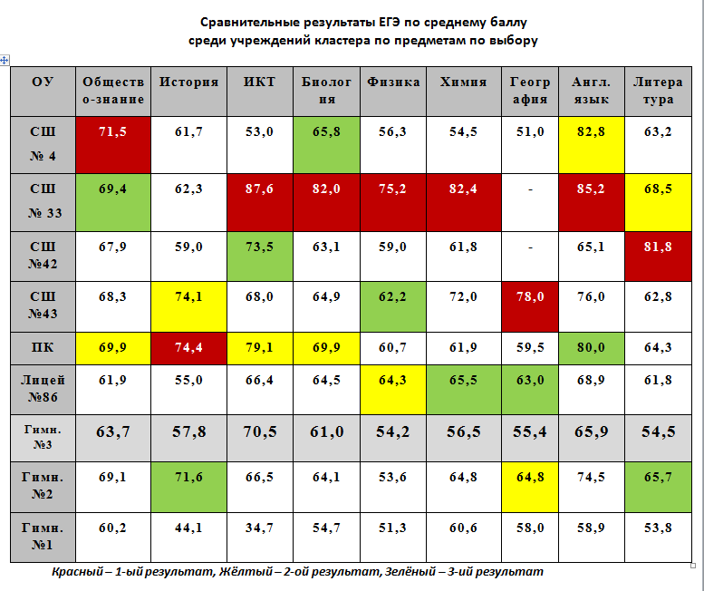
Notes:
. В 2017 году в МОУ «Гимназия № 3» выпускники освоили программы профильного обучения по 4 направлениям: социально-экономическое, социально-гуманитарное, информационно-математическое, химико-биологическое. Все выпускники выбирали предметы на ЕГЭ в соответствии с профилем обучения. Результаты ЕГЭ по профильным предметам соответствуют ожиданиям. Из 71 выпускника в ВУЗы Ярославской области поступили 39 чел, в ВУЗы РФ – 23 чел., в СПО – 6 чел, призваны в армию – 3 чел.

Slide 9


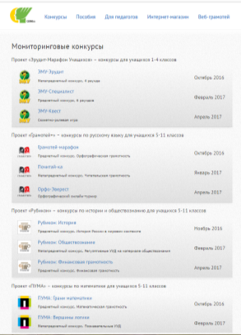
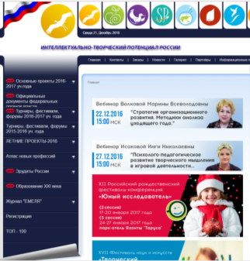

Научно-исследовательская деятельность через внеурочная деятельность
дистанционные конкурсы, олимпиады, проектные и творческие работы

Slide 10

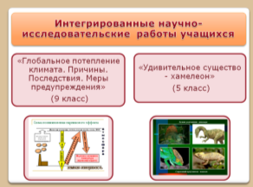

Внеурочная деятельность
Подготовка к участию во всероссийской олимпиаде школьников по предмету;
Участие в ВКС-играх;
Организация научно-исследовательской деятельности;
кружки, элективные курсы, занятия внеурочной деятельности;
оформление предметного кабинета

Slide 11
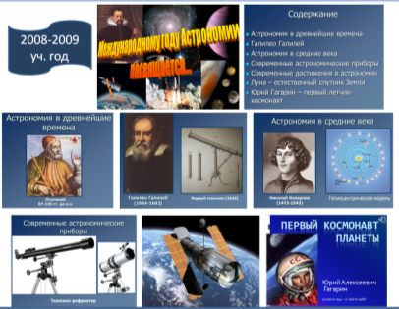

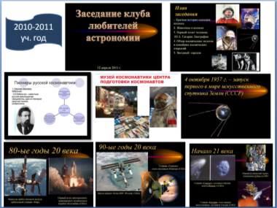
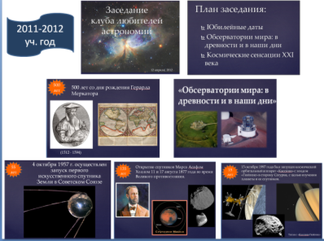
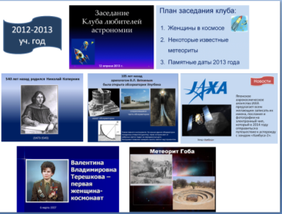


Заседание «Клуба любителей астрономии»

Slide 12

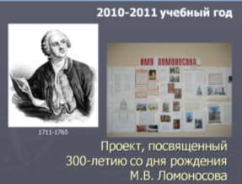

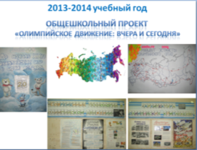



Работа над метапредметными и интегрированными проектами

Slide 13



Научно-практическая конференция школьников

Slide 14
Гимназия №3 - участник
муниципального ресурсного центра «Создание муниципальной системы сопровождения профессионального самоопределения обучающихся»
муниципального ресурсного центра «Сетевое взаимодействие ОО при реализации образовательных программ профильного и предпрофильного обучения»

Slide 15
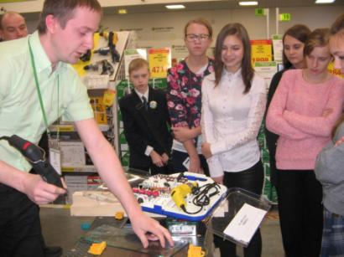
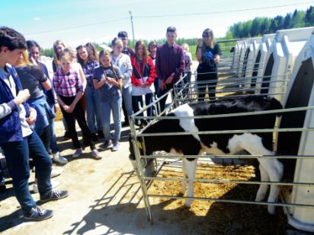
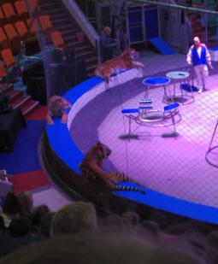
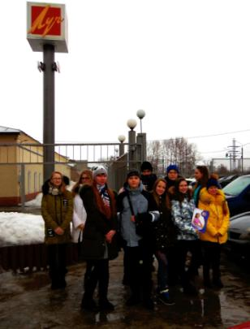
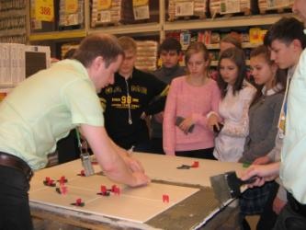
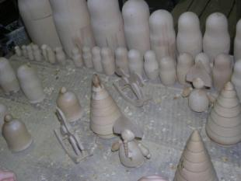
Курс внеурочной деятельности
«Знакомство с организациями и промышленными предприятиями»

Slide 16
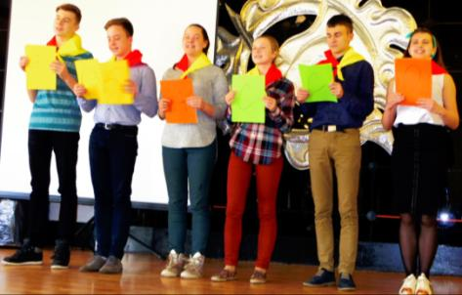
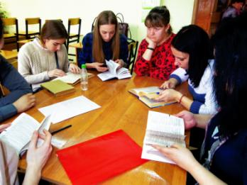
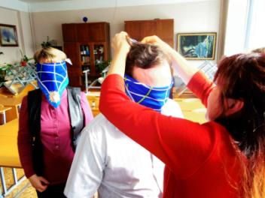
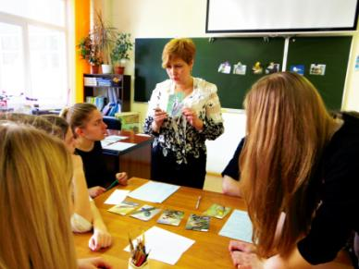
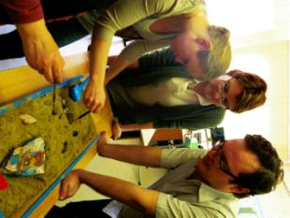
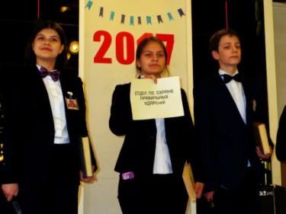
Городская метапредметная профориентационная игра «Лингвистический детектив»

Slide 17
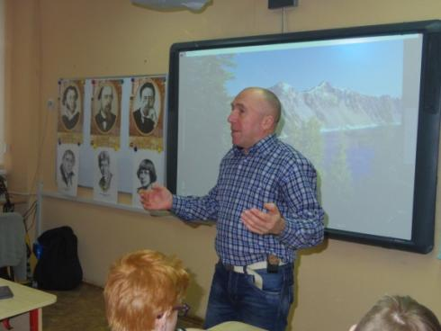
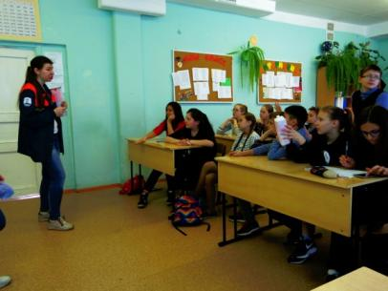
Встреча с людьми разных профессий

Slide 18
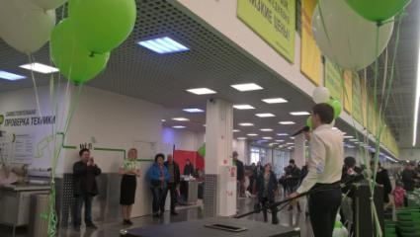
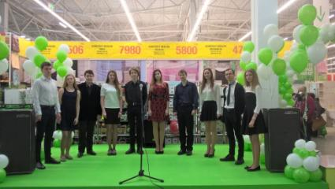
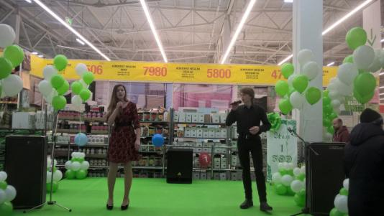
Выступление вокалистов

Slide 19
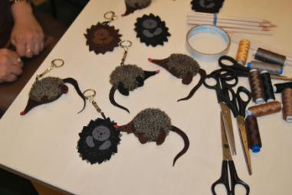
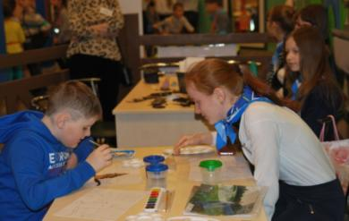
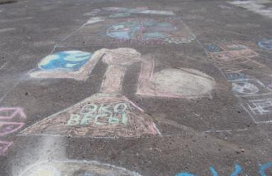
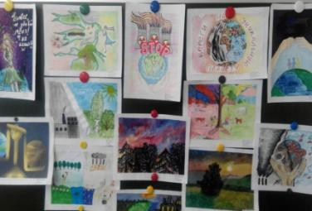
Творчество гимназистов в рамках проектов

